Slide 1
유진이와 장난감 자동차, 그리고 고양이의 모험

Slide 2
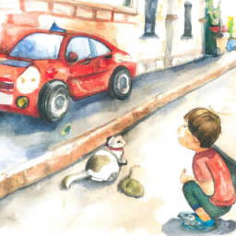
유진이는 자동차 장난감을 안고, 귀여운 고양이를 만나기 위해 집을 나섰어요.

Slide 3
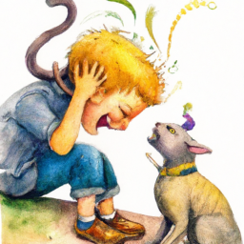
고양이는 유진이를 따라 붙어, 어디론가 함께 가자고 말해요.

Slide 4
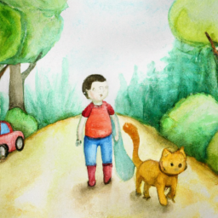
유진이와 고양이는 함께 숲속으로 들어가서 자동차 여행을 시작했어요.

Slide 5
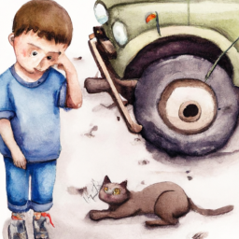
그런데 갑자기 자동차가 멈추고 말았어요. 유진이는 그것을 고치려고 노력했지만 결국 도저히 못 고칠 것 같아요. 그때,

Slide 6
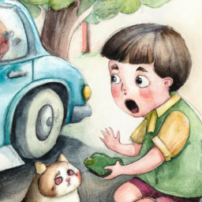
고양이가 장난감 자동차를 냠냠하며 먹고 있어요! 유진이는 놀라며 이런 일이 어떻게 가능한지 이해하지 못했어요.

Slide 7
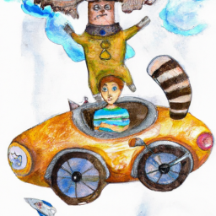
하지만 고양이가 장난감 자동차를 소화하고 나니, 무려 날아다니기 시작했어요! 유진이와 고양이는 의외의 새로운 여행을 즐기기 시작했어요.

Slide 8
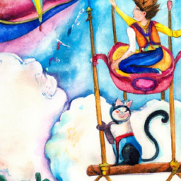
날아가면서 유진이는 고양이와 함께 신나게 노래도 불렀어요.

Slide 9
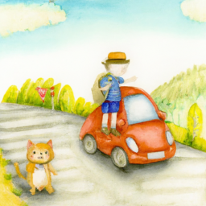
그 끝에는 어딘가에 도착해서, 유진이와 고양이는 자동차 여행을 함께 성공적으로 마무리 했어요.

Slide 10
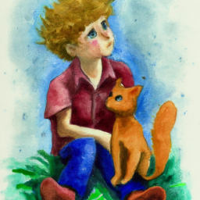
유진이와 고양이는 이번 여행에서 많은 것을 배웠어요. 어떤 일이든 동료와 함께 하면 더욱 즐거울 수 있다는 것을 알게 된 거죠.

Slide 11
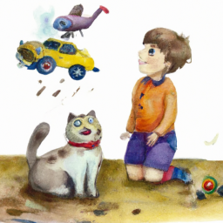
그리고, 자동차 장난감을 먹으면 미래에는 날아다닐 수 있다는 것도 배웠나봐요!

